Slide 1
CHÀO MỪNG CÁC EM ĐẾN VỚI TIẾT HỌC

Slide 2
BÀI 5: TRƯỜNG HỢP BẰNG NHAU THỨ HAI CỦA TAM GIÁC: CẠNH – GÓC – CẠNH

Slide 3
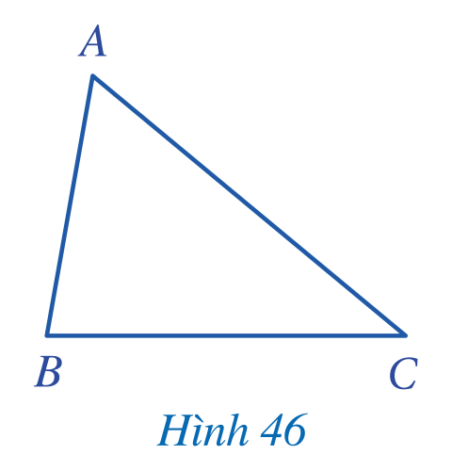
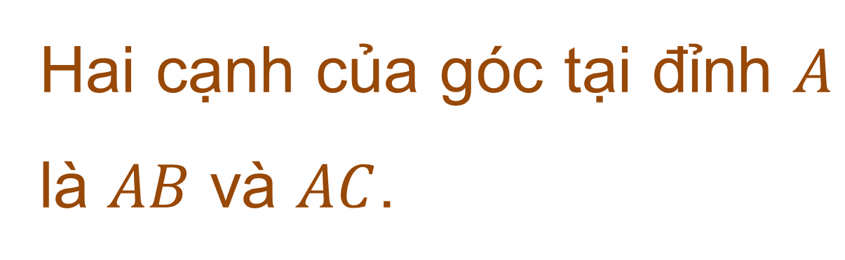
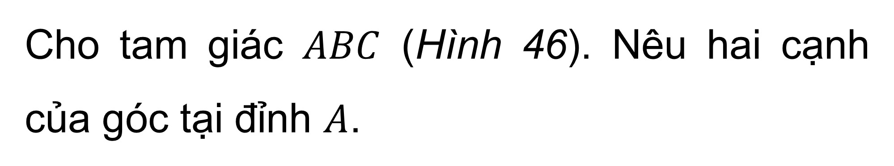
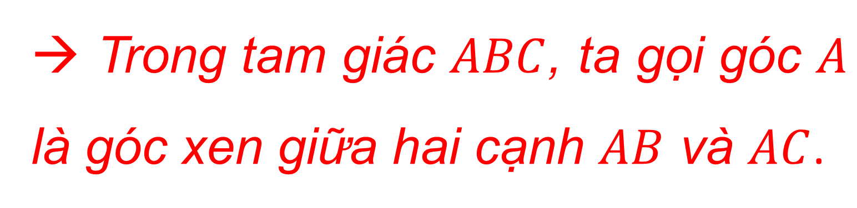
I. TRƯỜNG HỢP BẰNG NHAU CẠNH – GÓC – CẠNH
Cho tam giác $ABC$ (Hình 46). Nêu hai cạnh của góc tại đỉnh $A$.
HĐ1
Hai cạnh của góc tại đỉnh $A$ là $AB$ và $AC$.
→ Trong tam giác $ABC$, ta gọi góc $A$ là góc xen giữa hai cạnh $AB$ và $AC$.

Slide 4
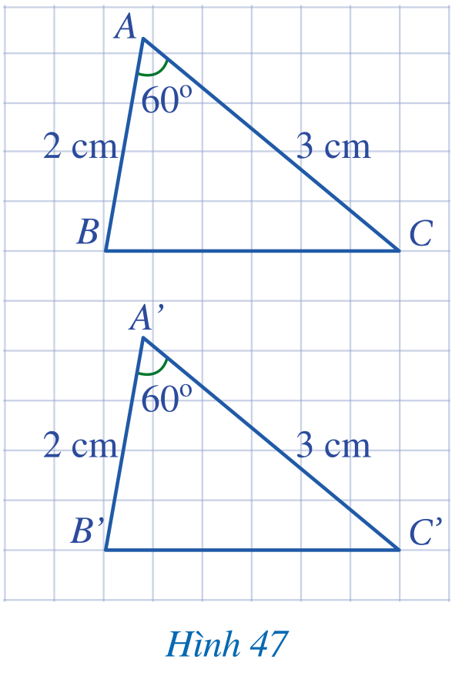
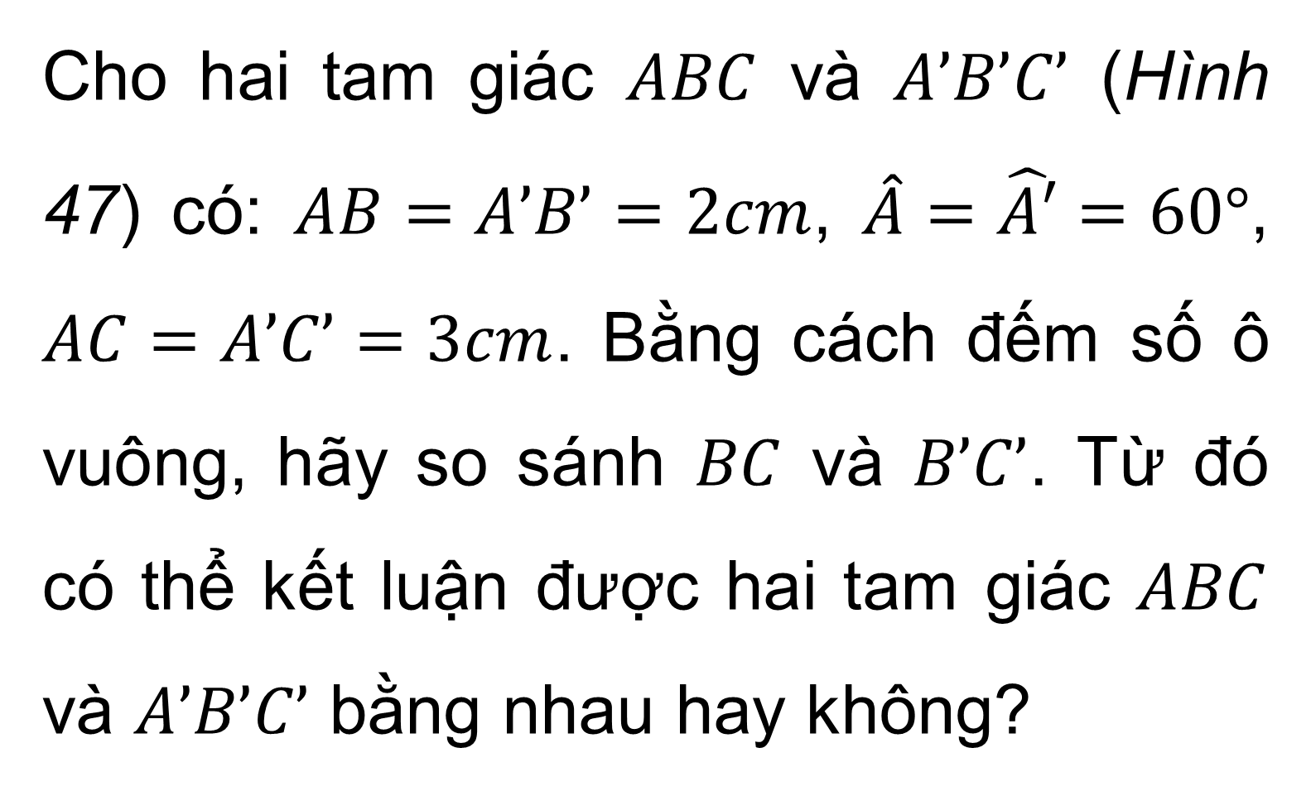
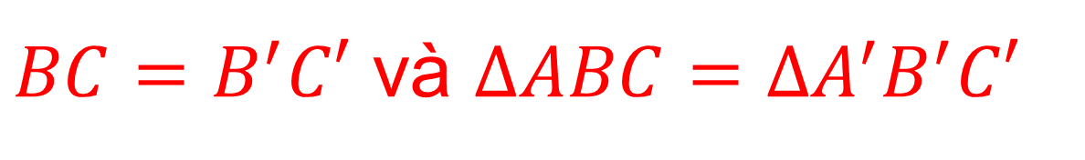
HĐ2
Cho hai tam giác $ABC$ và $A’B’C’$ (Hình 47) có: $AB=A’B’=2cm$, $\hat{A}=\hat{A′}=60°$, $AC=A’C’=3cm$. Bằng cách đếm số ô vuông, hãy so sánh $BC$ và $B’C’$. Từ đó có thể kết luận được hai tam giác $ABC$ và $A’B’C’$ bằng nhau hay không?
$BC=B^{′}C′$ và $∆ABC=∆A^{′}B^{′}C′$

Slide 5
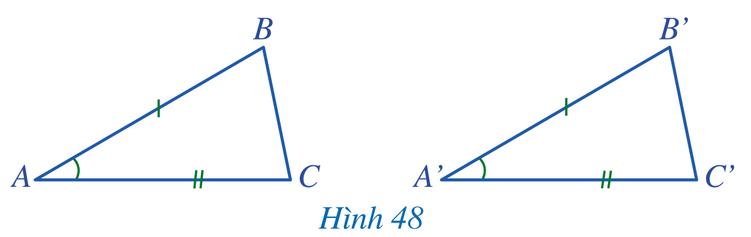
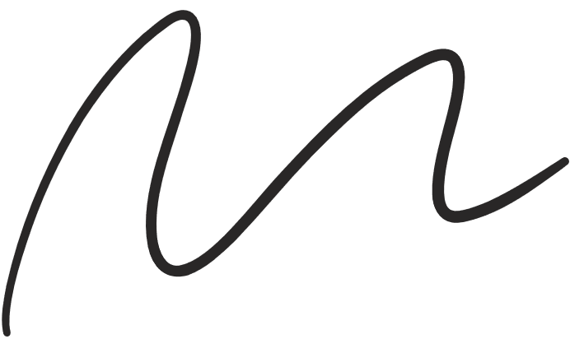
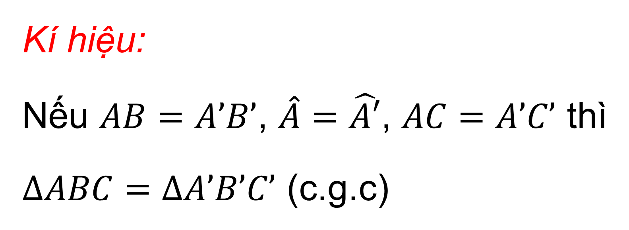
Kí hiệu:
Nếu $AB=A’B’$, $\hat{A}=\hat{A′}$, $AC=A’C’$ thì
$ΔABC=ΔA’B’C’$ (c.g.c)

Slide 6
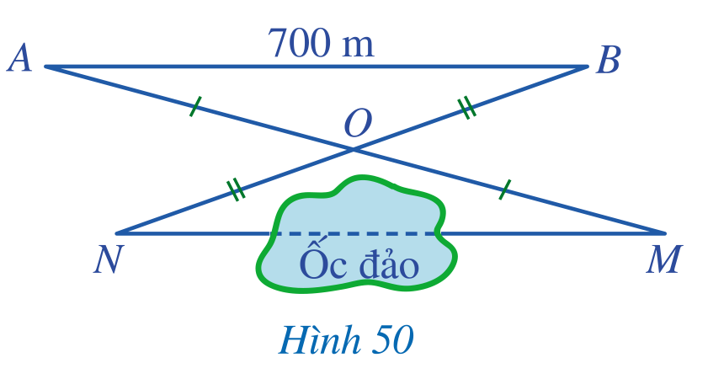
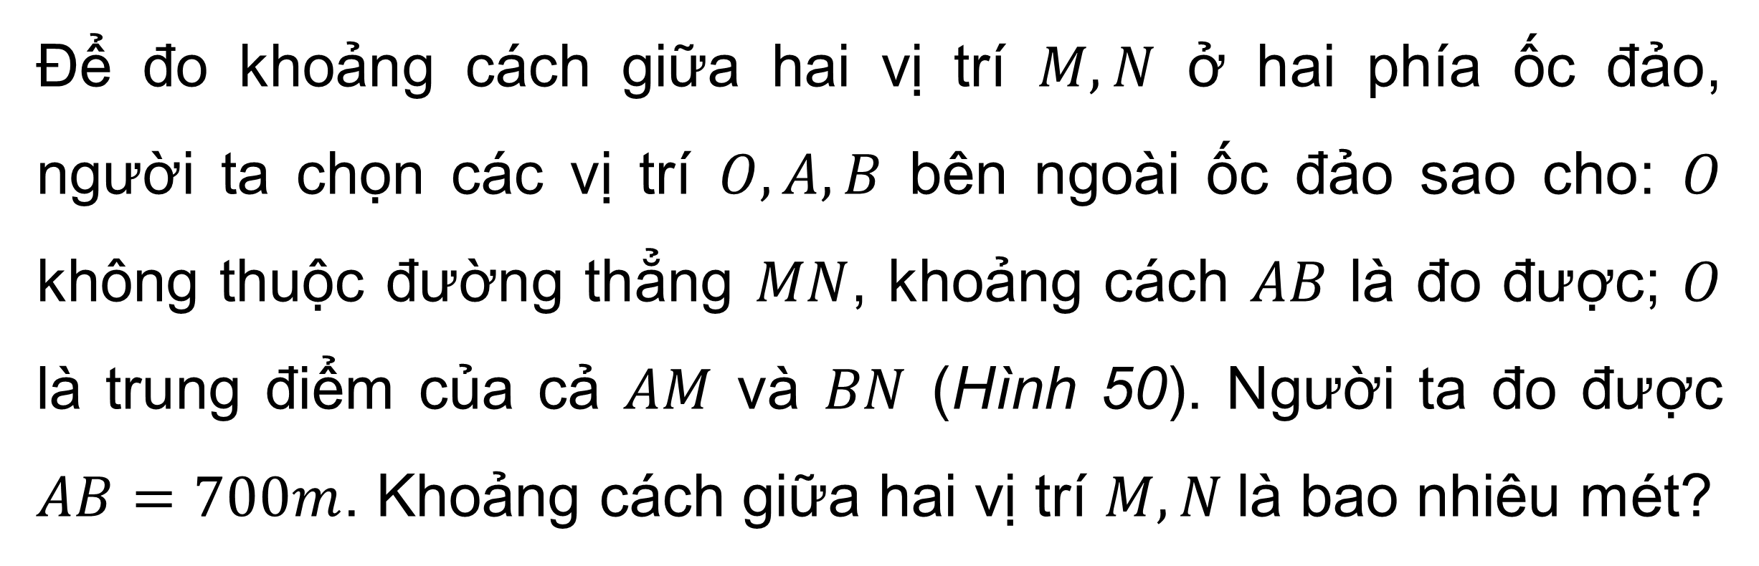
Ví dụ 2
Để đo khoảng cách giữa hai vị trí $M, N$ ở hai phía ốc đảo, người ta chọn các vị trí $O, A, B$ bên ngoài ốc đảo sao cho: $O$ không thuộc đường thẳng $MN$, khoảng cách $AB$ là đo được; $O$ là trung điểm của cả $AM$ và $BN$ (Hình 50). Người ta đo được $AB=700m$. Khoảng cách giữa hai vị trí $M, N$là bao nhiêu mét?

Slide 7
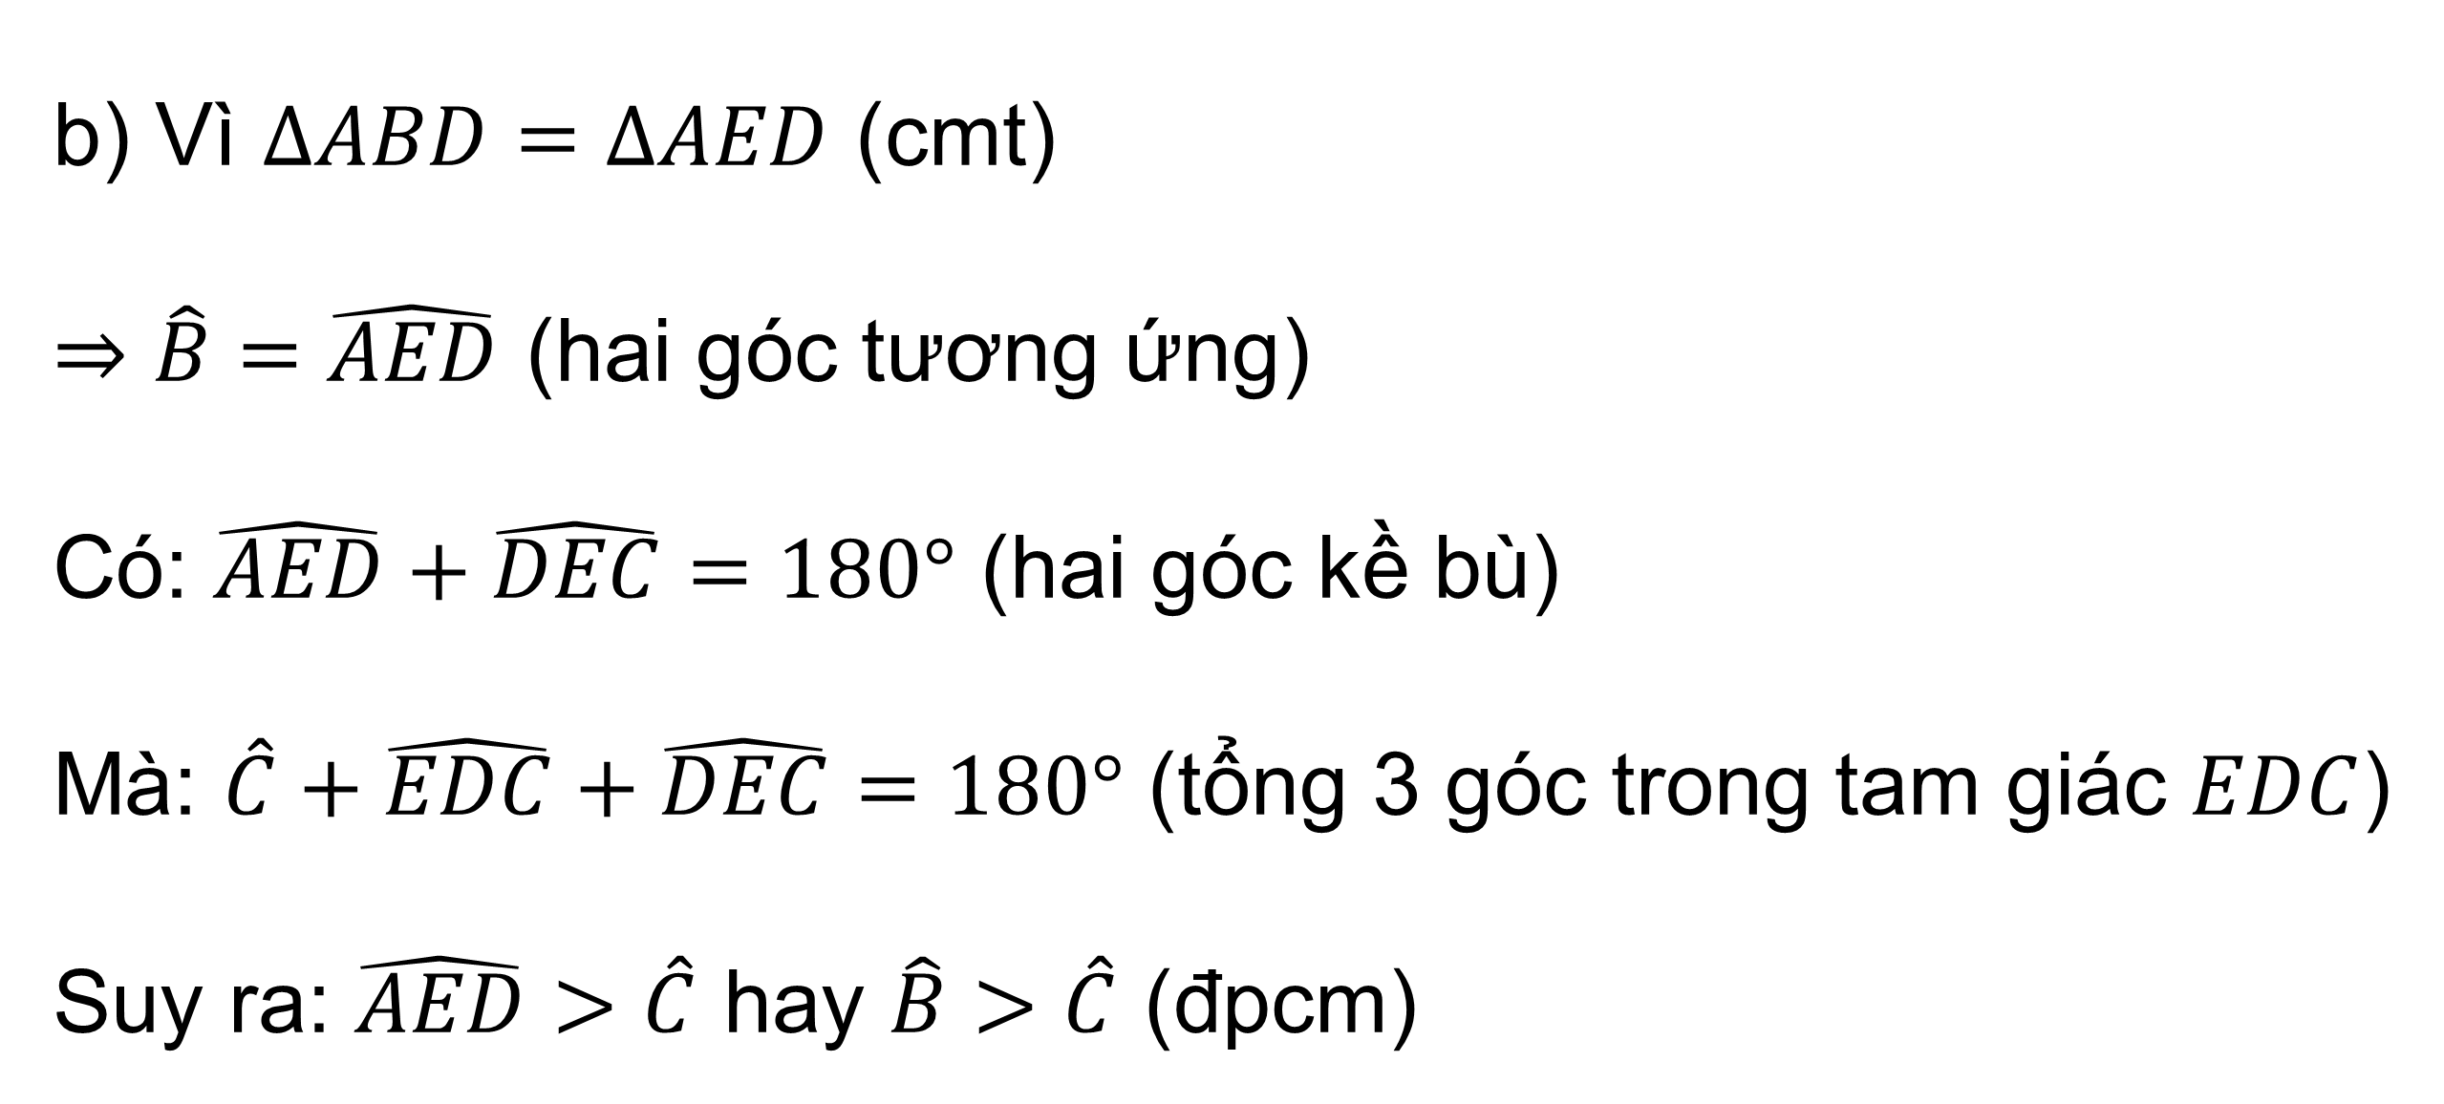
b) Vì $ΔABD=ΔAED$ (cmt)
$⇒\hat{B}=\hat{AED}$ (hai góc tương ứng)
Có: $\hat{AED}+\hat{DEC}=180°$ (hai góc kề bù)
Mà: $\hat{C}+\hat{EDC}+\hat{DEC}=180°$ (tổng 3 góc trong tam giác $EDC$)
Suy ra: $\hat{AED}>\hat{C}$ hay $\hat{B}>\hat{C}$ (đpcm)

Slide 8
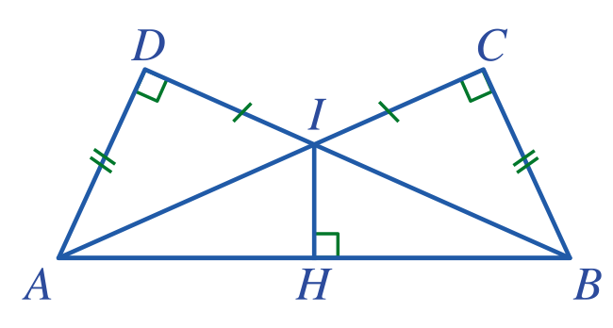
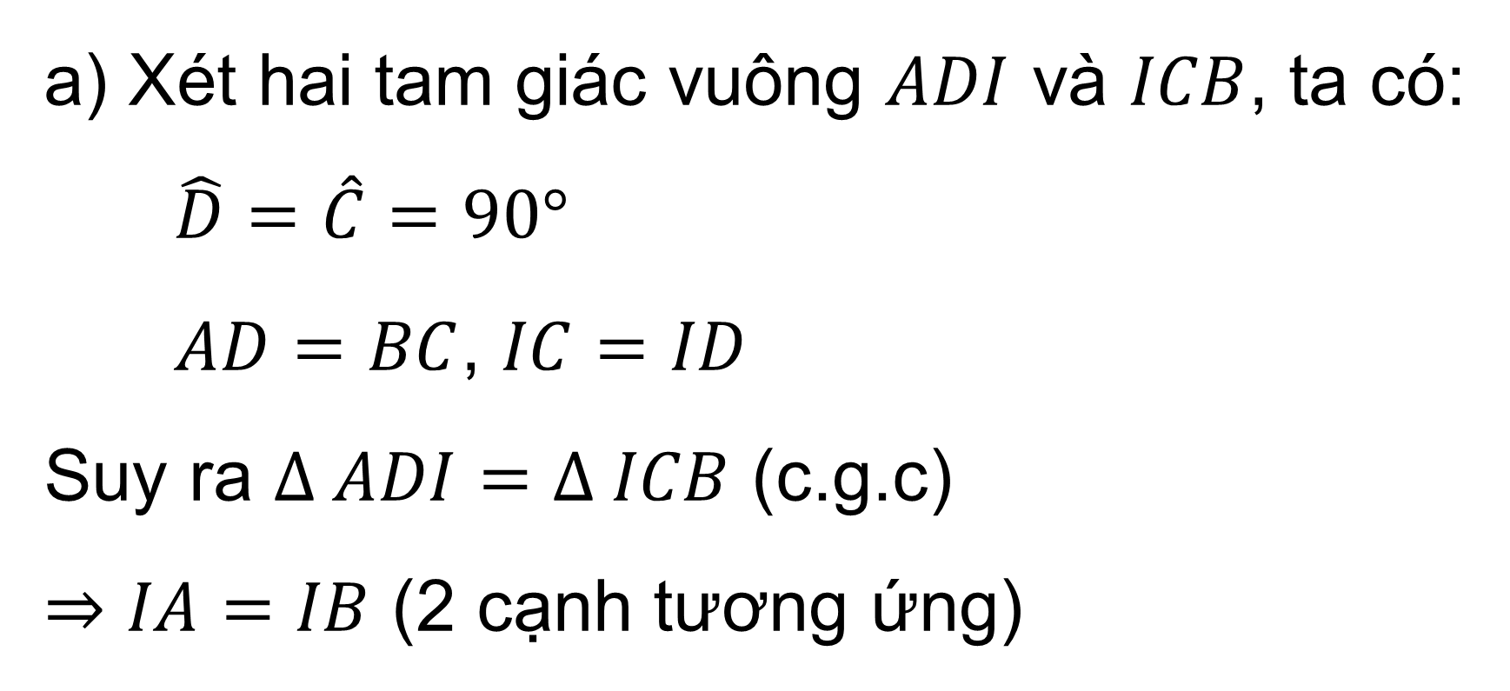
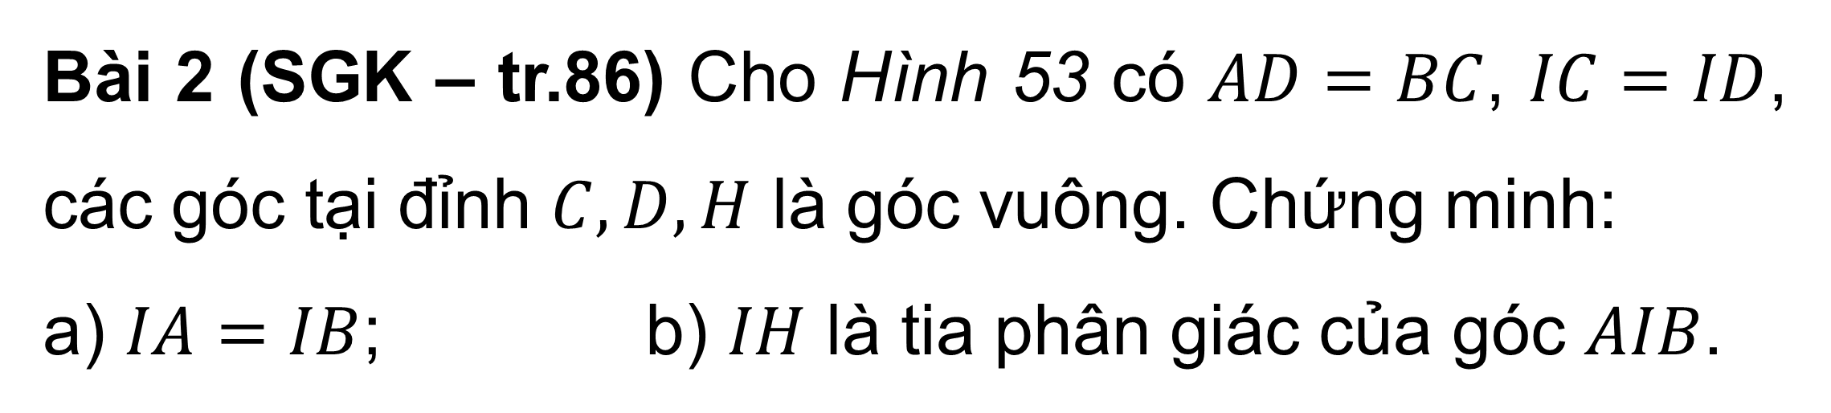
Bài 2 (SGK – tr.86) Cho Hình 53 có $AD=BC$, $IC=ID$, các góc tại đỉnh $C, D, H$ là góc vuông. Chứng minh:
a) $IA=IB$; b) $IH$ là tia phân giác của góc $AIB$.
Giải
a) Xét hai tam giác vuông $ADI$ và $ICB$, ta có:
$\hat{D}=\hat{C}=90°$
$AD=BC$, $IC=ID$
Suy ra $Δ ADI=Δ ICB$ (c.g.c)
$⇒IA=IB$ (2 cạnh tương ứng)

Slide 9
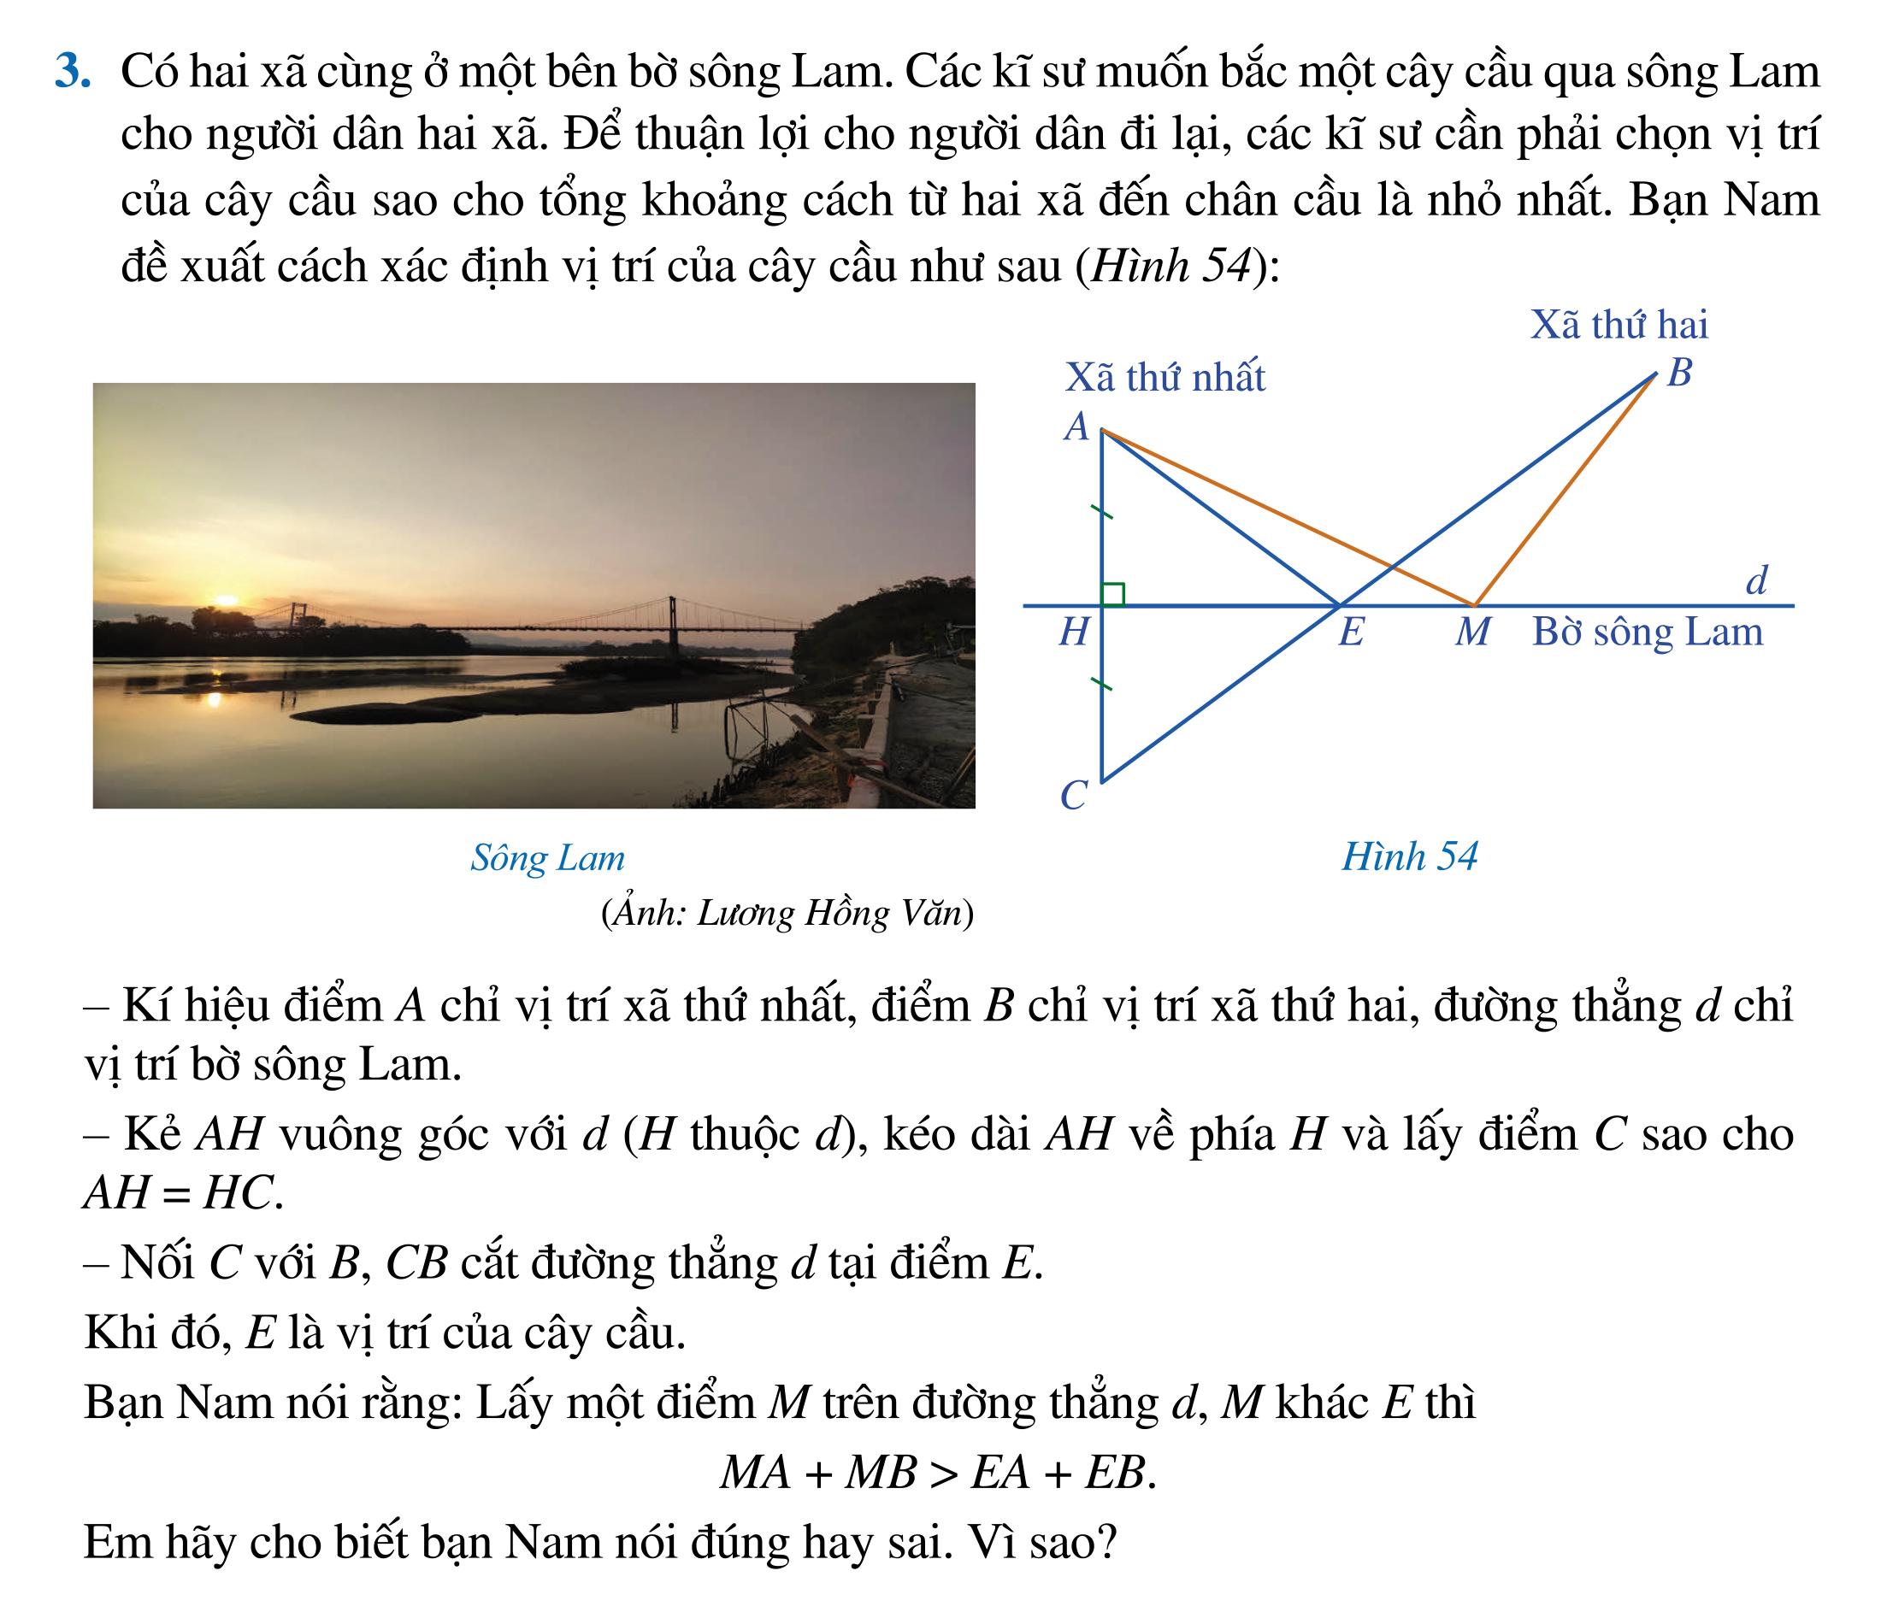
VẬN DỤNG
Bài 3 (SGK – tr.86) Có hai xã cùng ở một bên bờ sông Lam. Các kĩ sư muốn bắc một cây cầu qua sông Lam cho người dân hai xã. Để thuận lợi cho người dân đi lại, các kĩ sư cần phải chọn vị trí của cây cầu sao cho tổng khoảng cách từ hai xã đến chân cầu là nhỏ nhất.

Slide 10
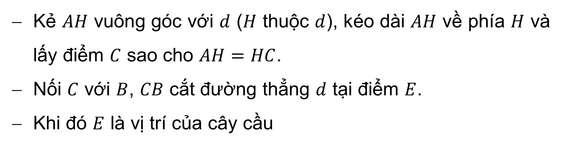
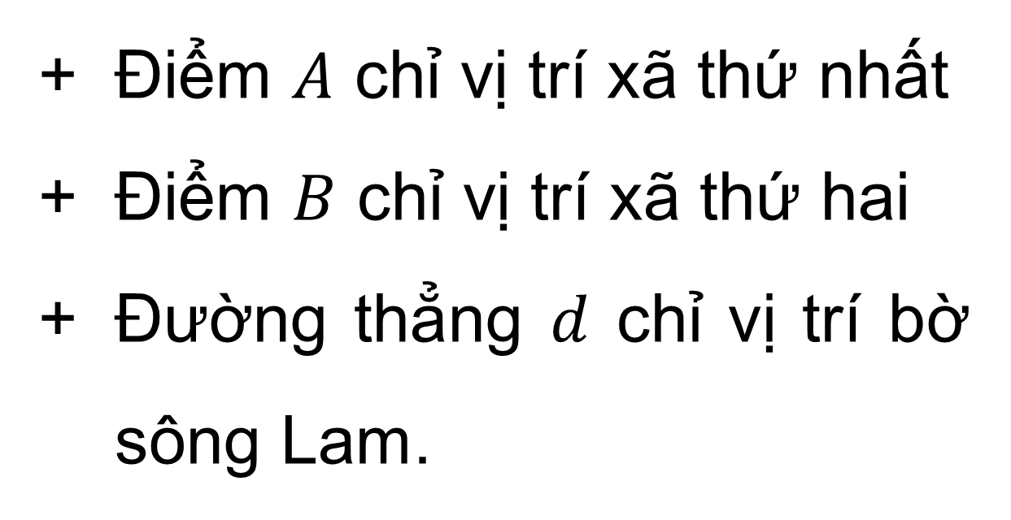
Bạn Nam đề xuất cách xác định vị trí của cây cầu như sau:
Điểm $A$ chỉ vị trí xã thứ nhất
Điểm $B$ chỉ vị trí xã thứ hai
Đường thẳng $d$ chỉ vị trí bờ sông Lam.
Kẻ $AH$ vuông góc với $d$ ($H$ thuộc $d$), kéo dài $AH$ về phía $H$ và lấy điểm $C$ sao cho $AH=HC$.
Nối $C$ với $B$, $CB$ cắt đường thẳng $d$ tại điểm $E$.
Khi đó $E$ là vị trí của cây cầu

Slide 11
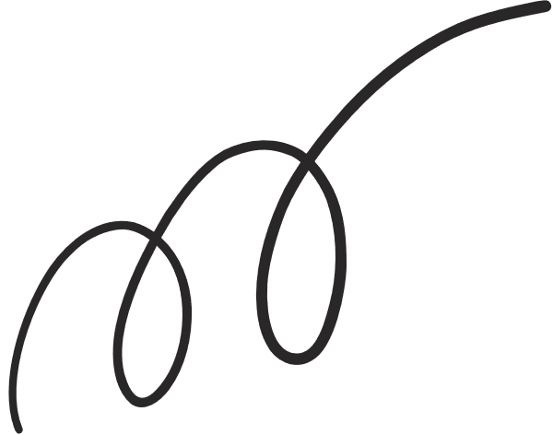
CẢM ƠN CÁC EM ĐÃ LẮNG NGHE BÀI GIẢNG

